Slide 1
ASAMBLEA, PROVINCIA DE
AFRICA
30 MARZO - 1 ABRIL
*María Úrsula Echube Oki *Rosa María Ayingono
* Gwladys Catherine Agbognito * Claire Nyator
*Montserrat Reo * Araceli Biacho
*Adelaida Buaki *Georgette Lawson
*María Luisa Del Castillo * Paulina Dyombe
*Ana Lourdes Sohora * Celestina Sinoha
*Josephine Sallah * María Lourdes Ferreira
*Marie Agbokanli

Slide 2
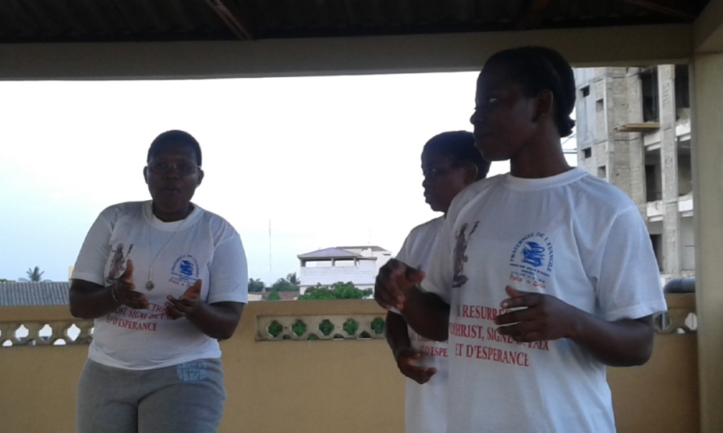
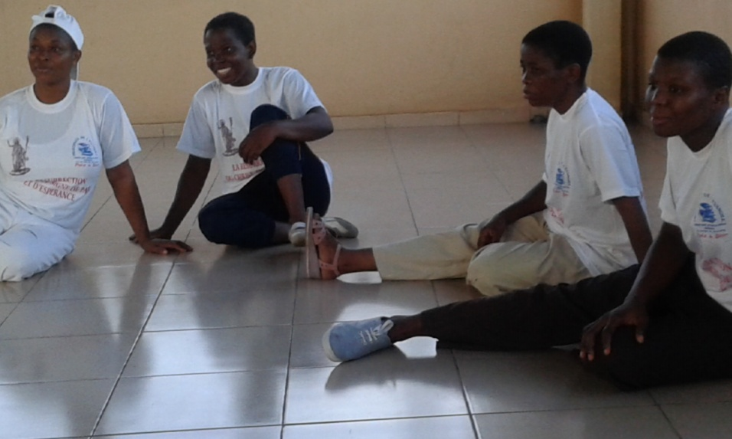
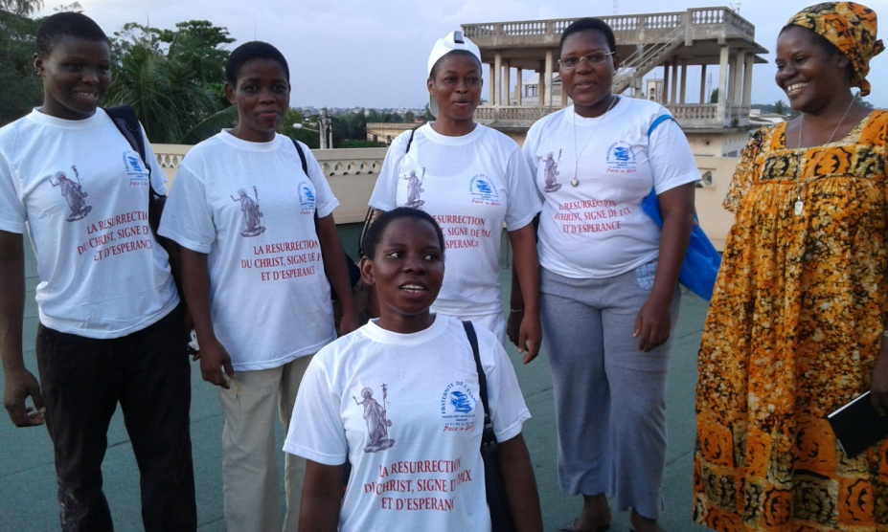
La acogida de las aspirantes a las hermanas nos hace entender que algo nuevo está naciendo.

Slide 3
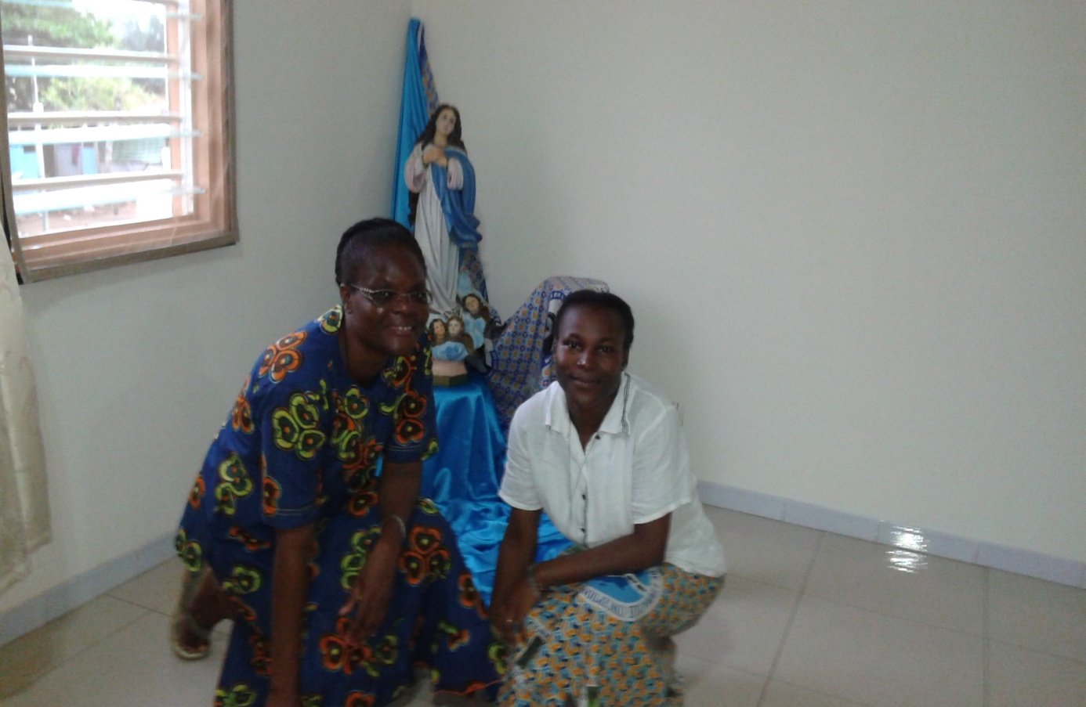
Iniciamos nuestro encuentro con la oración de la tarde donde
Sor María Úrsula nos dio la bienvenida a cada una ante el Señor y
al día siguiente encomendamos nuestro encuentro al Señor con el retiro.

Slide 4
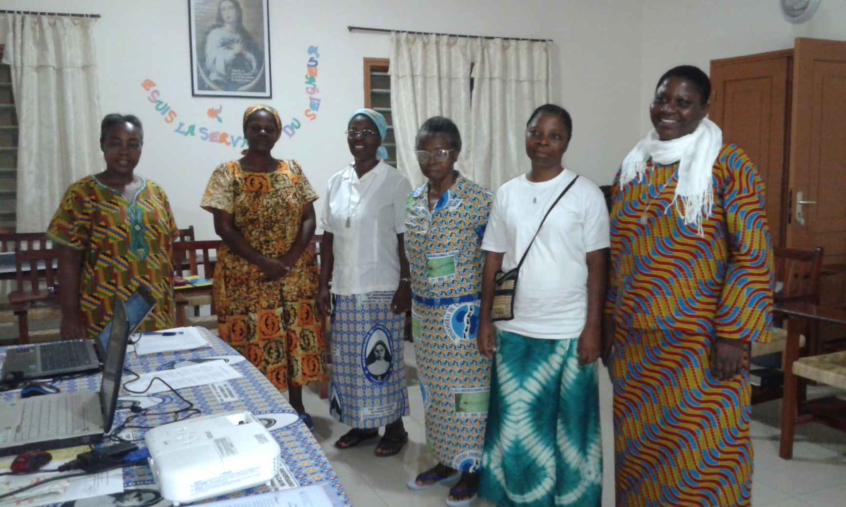
Durante estos tres días han sido muy diversos los temas discernidos.
Hemos palpado la presencia de Dios en nuestra historia como Provincia
con sus luces y sus sombras pero siempre confiando en su misericordia.

Slide 5
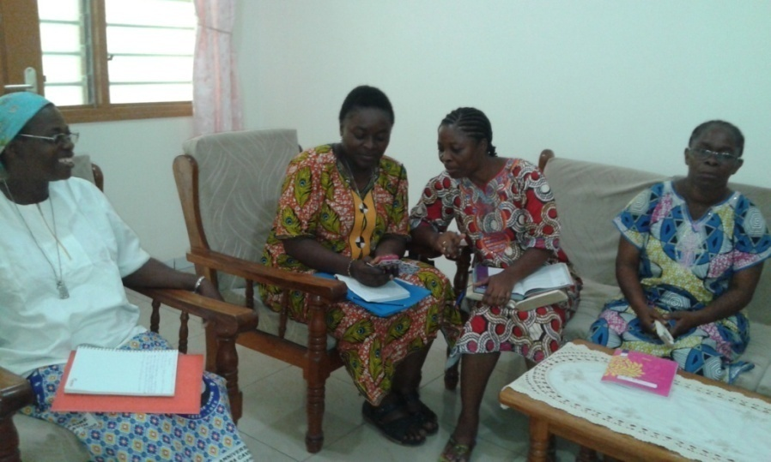
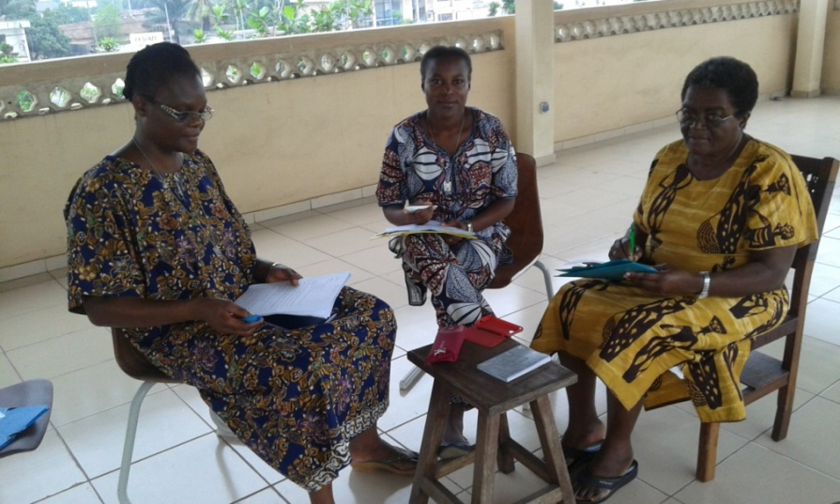
Ha sido también una ocasión para compartir las fichas 1 y 2
trabajadas en las comunidades. Todas nos hemos sentido
interpeladas para seguir dando respuesta a las diferentes necesidades de nuestra Misión.

Slide 6
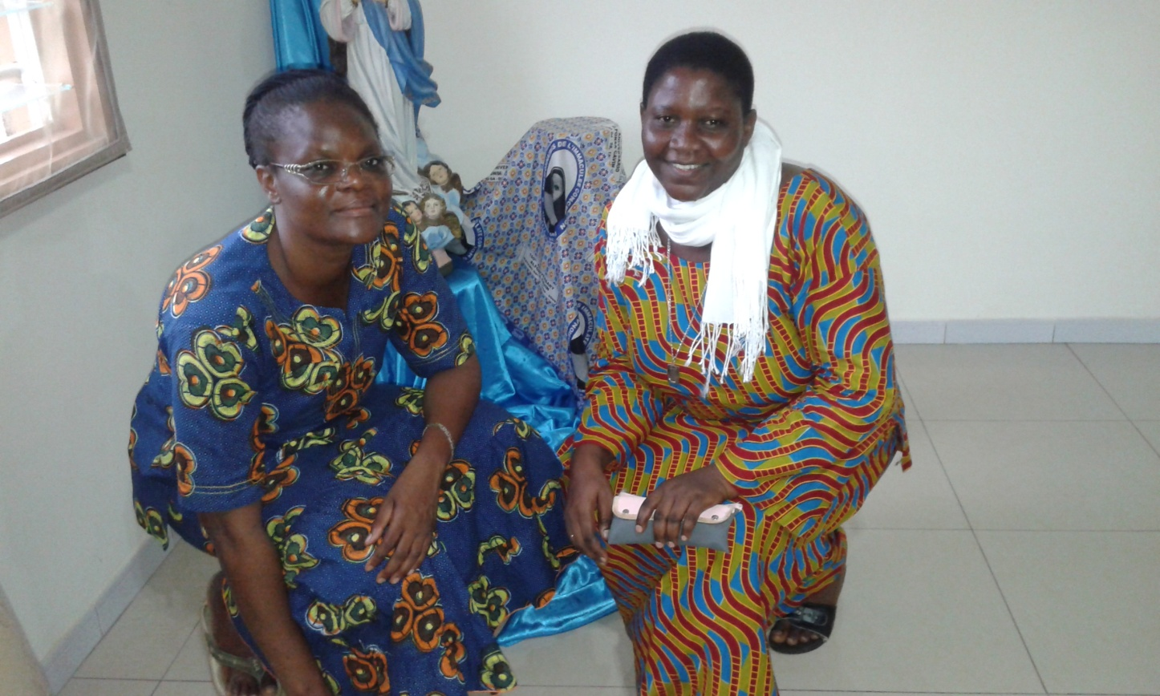
Tuvimos la ocasión de escuchar la experiencia vivida por nuestras hermanas Catherine y Josephine en Liberia. Fueron momentos de mucha emoción al recordar a nuestra hermana Chantal Pascaline. También sor Araceli nos compartió su paso en los diferentes Colegios de la Provincia de Andalucía-Norte.

Slide 7
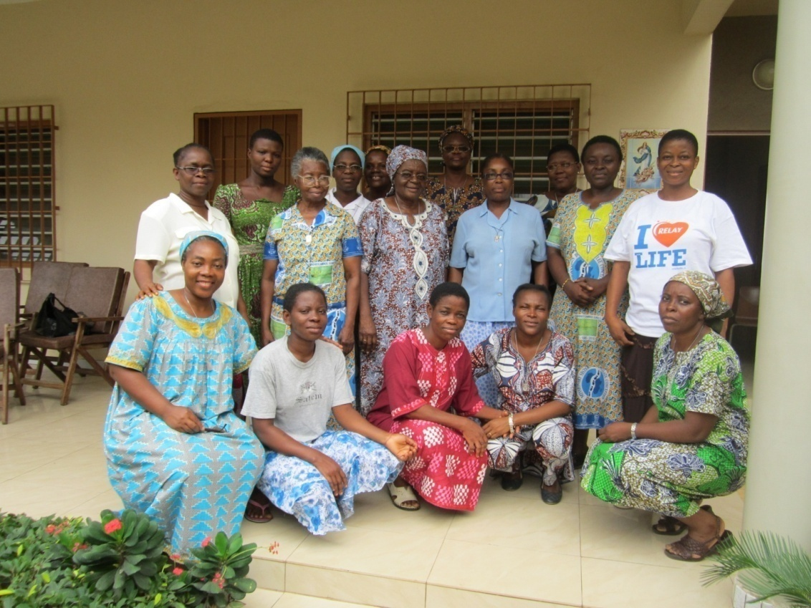
Finalizamos nuestro encuentro con la presentación
de símbolos que expresaban lo que ha significado el mismo
Para cada una.
Gracias Señor.

